Slide 1
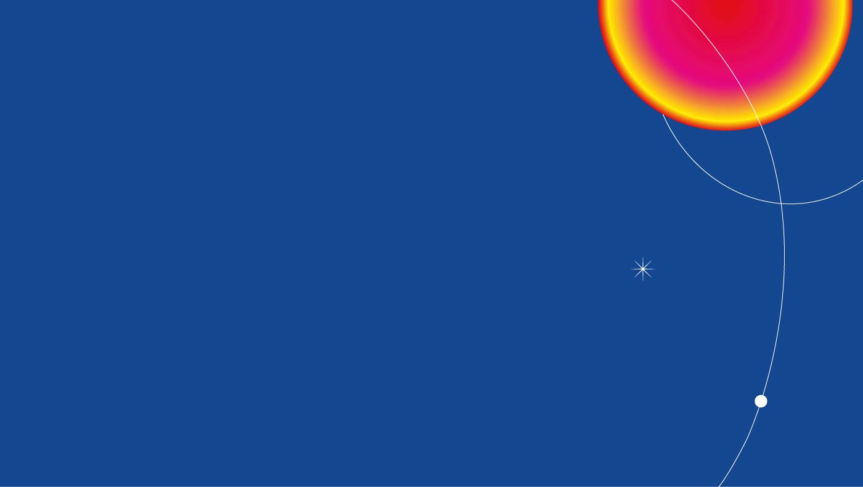
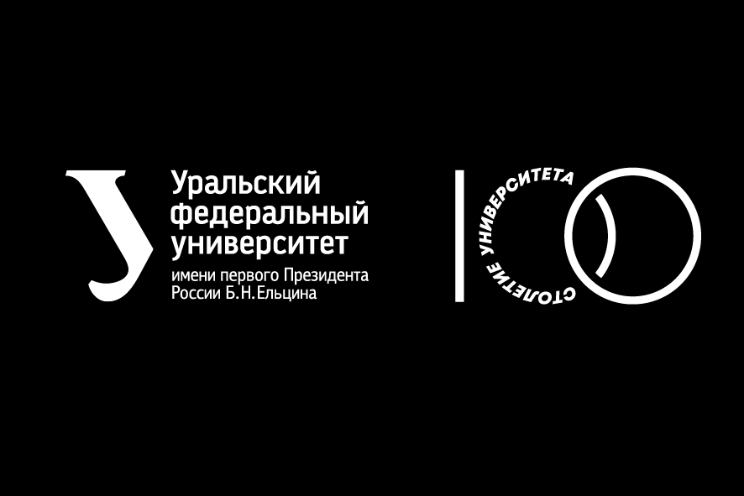

Задача обнаружение объектов. Основы подхода
Основы задач обнаружения и экземплярной сегментации объектов.
Курс: Компьютерное зрение. Тема 4.1.
Ронкин Михаил Владимирович
к.т.н. доцент ИРИТ-РТФ, УРФУ
Проект реализуется победителем Конкурса на предоставление грантов преподавателям магистратуры 2020/2021 благотворительной программы «Стипендиальная программа Владимира Потанина» Благотворительного фонда Владимира Потанина

Slide 2
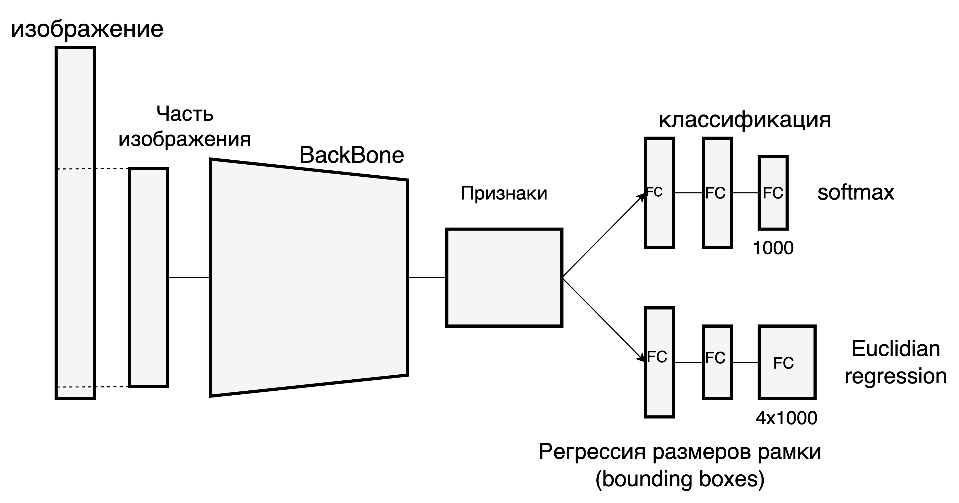
Архитектура Overfeat
Одной из первых удачных попыток создания полностью сверточной нейронной сети для обнаружения объектов можно считать архитектуру Overfeat (2013 год).
Метод Overfeat основан на продвижение окна по изображению.
У окна меняется размер и положение.
В каждом окне происходит классификация объекта и предсказание его размеров.
То есть задачи регрессии и классификации
Технически Overfeat – решает задачу локализации в каждом окне.
image
Part of image
class
features
regression

Slide 3
Архитектура Overfeat
Особенности Регрессии координат.
В тренеровке два этапа:
1. обучение кодировщика признаков для полного изображения.
2 Для отдельных участков обучается только голова регрессии.
Регрессия обучается, если score в окне больше 50%.
Регрессия обучается для разных масштабов окна.

Slide 4
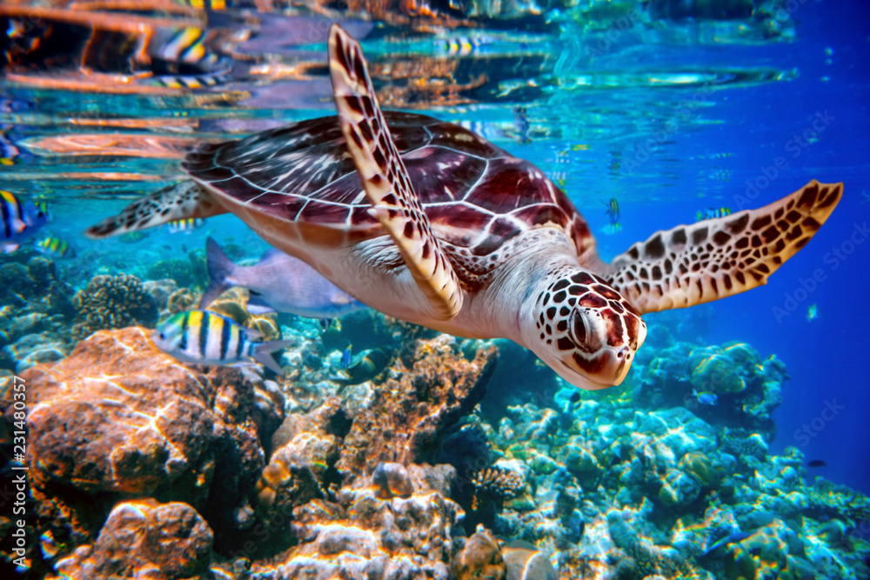
Архитектура Overfeat
Особенности Регрессии координат.
Проблема: может случиться так, что для одного объекта будет предложено несколько регионов кандидатов.
Разные регионы могут быть разный уровень уверенности классификации – то есть разный выход вероятности нахождения объекта в регионе – то есть разный Score.
Результирующая рамка получается путем алгоритма Non-Maximum Suppression.
Алгоритм позволяет выбрать лучшую рамку с высоким score среди всех, имеющих большую площадь перекрытия.
0.55
0.85
0.55
0.45

Slide 5
Алгоритм Non-Maximum Suppression (NMS)
Вход: Список предложенных рамок, их значений score для классификации и пороги значений score и IoU (Intersection over Union)
Выход: Список рамок для объектов.
Алгоритм:
Выбор из исходного списка рамок со значениями score выше порога.
Вычисление для каждой пары оставшихся полученных рамок IoU попарно.
Из всех рамок с IoU больше порога остается та, для которой score максимален
Процедура может повторятся итеративно пока не прекратится удаление рамок
0.35
0.85
0.85
0.85
0.7
Score >0.5
0.7
Threshold
IoU
0.55
0.55
0.45

Slide 6
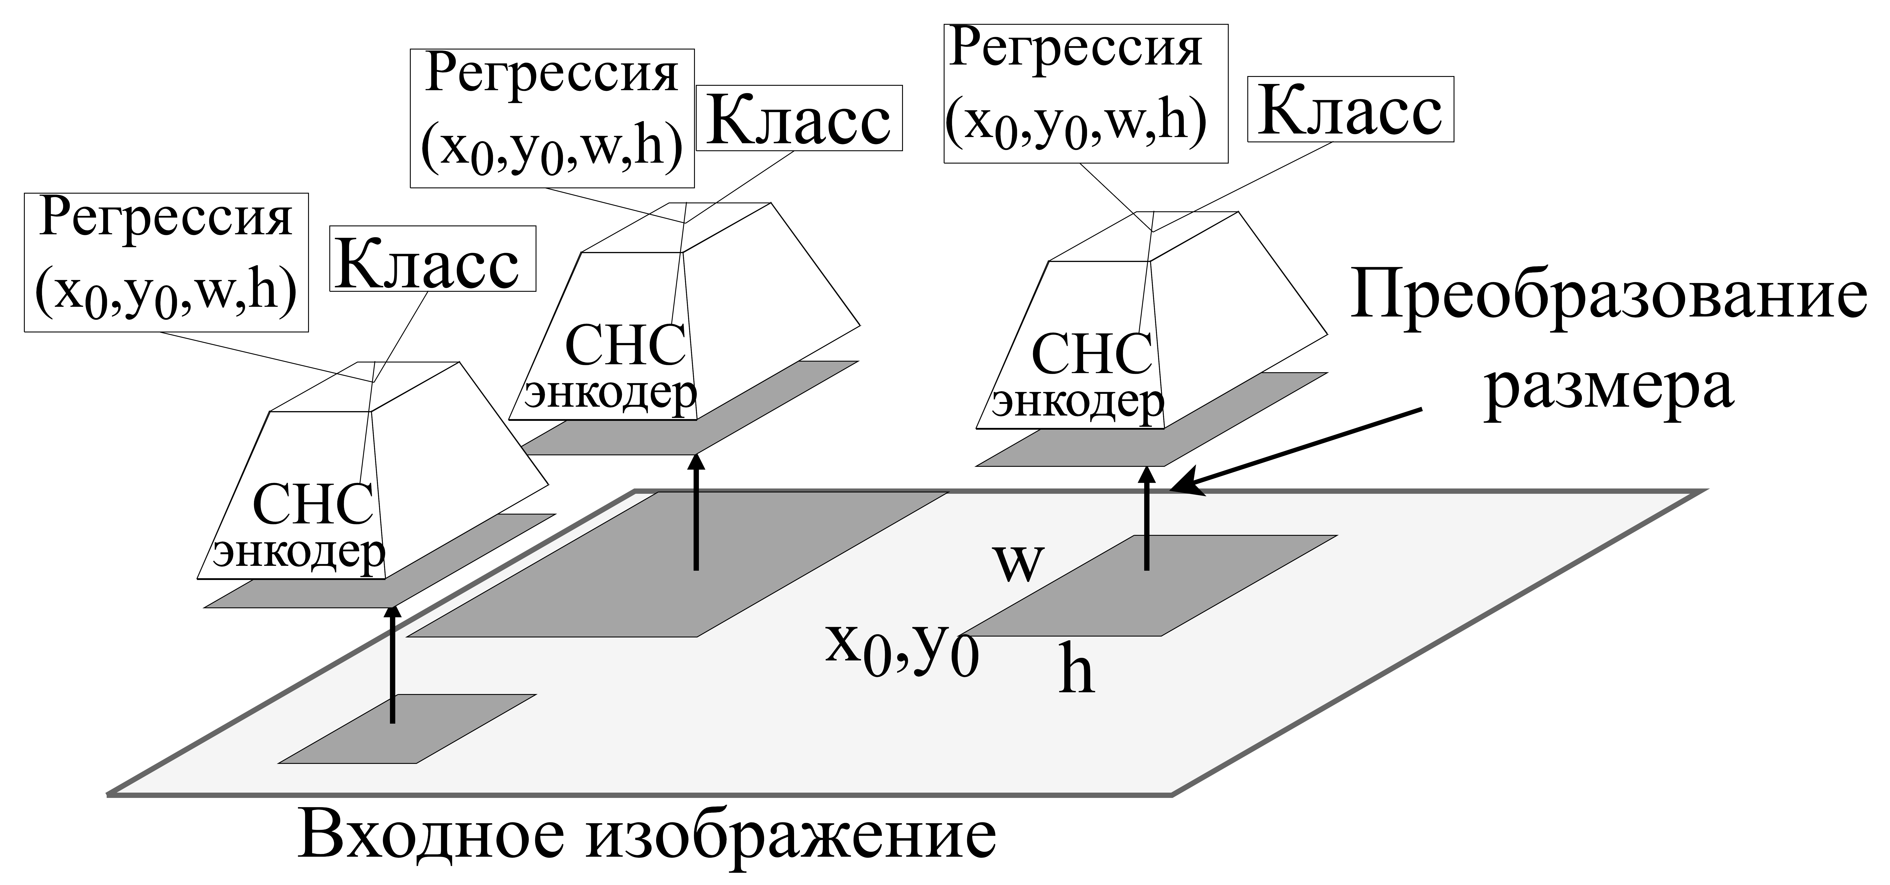
Regions with CNN features, R-CNN
Регионная сверточная нейронная сеть (Regions with CNN features, R-CNN).
Данная архитектура объединила в себе наиболее продуктивные для своего времени практики в области обнаружения и локализации объектов.
Сеть R-CNN осуществляет предсказание области нахождения объекта и его класса в несколько этапов
поэтому такой подход называется много-этапное обнаружение (multi-stage object detection).
Как и overfeat сеть скользит по изображению

Slide 7
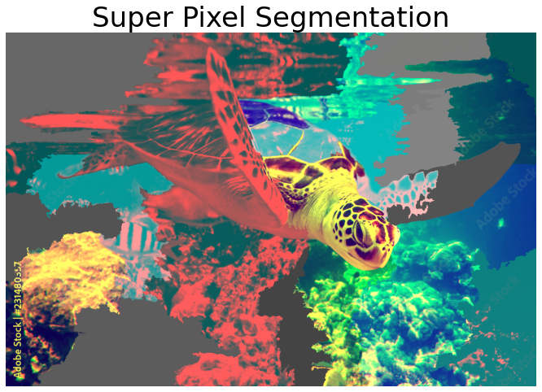
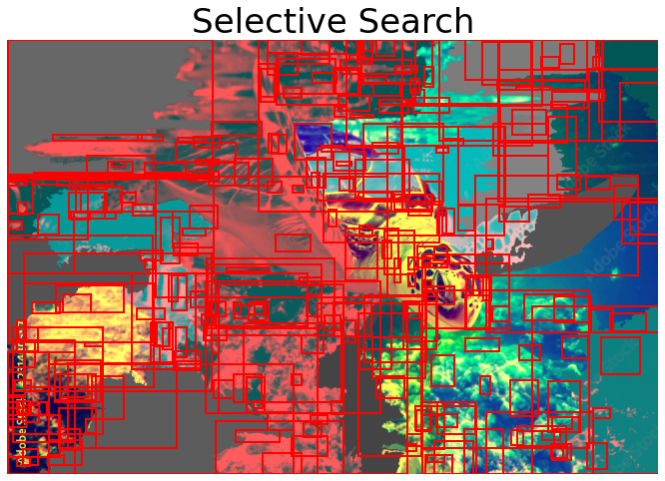
Regions with CNN features, R-CNN
0 Этап - подготовка перед началом обучения.– Производится выбор 2000 регионов кандидатов, в которых предположительно есть объекты (Regeons of Interest, ROI).
Поиск регионов кандидатов может быть выполнен любым алгоритмом.
В оригинальной статье методом селективный поиск (selective search).
Это метод, в котором выделяются контуры на изображении – т.н. Superpixels и проводится поиск объектов в рамках контуров путем оценки схожести соответствующих участков изображения.
Данный этап используется только как подготовка, то есть этап не включен в работу нейронной сети.
0.85
R-CNN

Slide 8
Regions with CNN features, R-CNN
Архитектура R-CNN работает следующим образом.
1 Этап: для каждого предложенного региона выделяются признаки.
Backbone на основе AlexNet.
Производится автоматическое выделение признаков (вектор 4096 значений).
2 Этап: Классификация объектов в регионе при помощи SVM (метод опорных векторов).
3 Этап: Для Регионов корректировка размера при помощи Bbox регрессия.
Сжатие всех полученных регионов при помощи NMS

Slide 9
Архитектура Overfeat
Каждое окно обрабатывается сетью с двумя головами,
первая – класс объекта, второе – предсказание его положения.
В первую очередь тренируется сеть классификации.
Технически Overfeat – решает задачу локализации в каждом окне.
Задача регрессии – предсказание изменения размеров для каждого bounding box

Slide 10
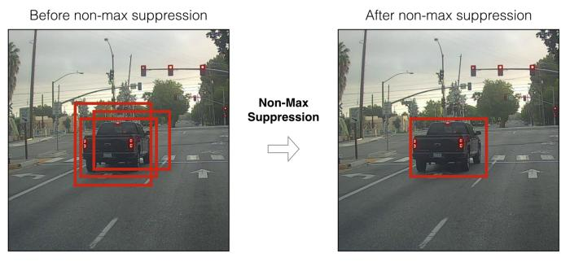
Regions with CNN features, R-CNN
2 Этап - классификация регионов
Много-меточная (multilabel) классификация всех регионов ROI.
Авторы используют для этого метод опорных векторов (SVM) отдельно для каждого класса.
Удаление лишних регионов методом не максимальное сжатие (non-maximum supression, NMS).
В наиболее простом виде метод NMS заключается в следующем:
для каждого класса производится поиск регионов с относительной площадью пересечения (Intersectino over Uninon, IoU) больше заданного порога;
Среди найденных регионов остается регион с наибольшей вероятность классификации (с наибольшим результатом выхода классифицирующего слоя).

Slide 11
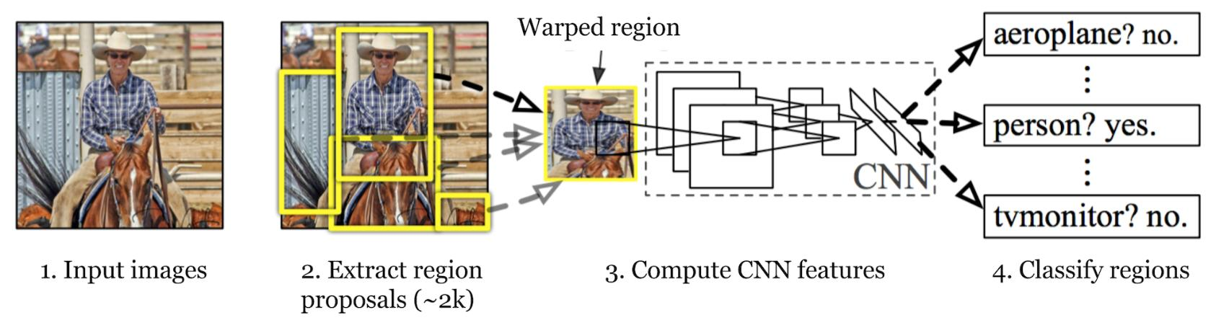
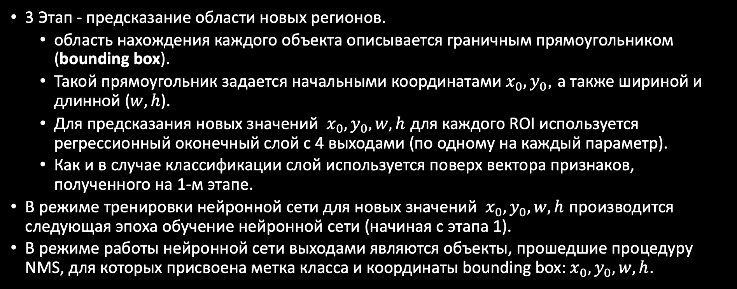
Regions with CNN features, R-CNN
3 Этап - предсказание области новых регионов.
область нахождения каждого объекта описывается граничным прямоугольником (bounding box).
Такой прямоугольник задается начальными координатами $x_{0}, y_{0}$, а также шириной и длинной ($w, h$).
Для предсказания новых значений $x_{0}, y_{0},w, h$ для каждого ROI используется регрессионный оконечный слой с 4 выходами (по одному на каждый параметр).
Как и в случае классификации слой используется поверх вектора признаков, полученного на 1-м этапе.
В режиме тренировки нейронной сети для новых значений $x_{0}, y_{0},w, h$ производится следующая эпоха обучение нейронной сети (начиная с этапа 1).
В режиме работы нейронной сети выходами являются объекты, прошедшие процедуру NMS, для которых присвоена метка класса и координаты bounding box: $x_{0}, y_{0},w, h$.

